Slide 1







第一章：绪论
1.什么是人工智能
2.人工智能的研究方法与基本内容
3.人工智能的发展简介
4.人工智能的基本技术概述
5.人工智能的主要研究领域

Slide 2
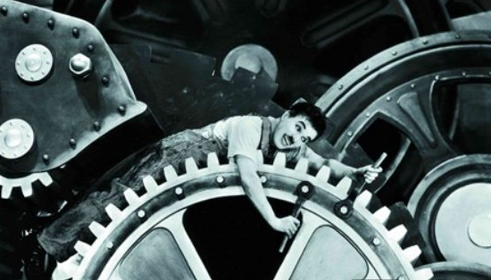

1.什么是人工智能
工业革命：体力解放
  机械化
  自动化
  现代工业（计算机化）
信息革命：脑力解放？
  信息化
  过度信息化？
  脑力劳动的自动化？
  ……人工智能

Slide 3
第1.1节 什么是人工智能
1.1.1 智能的解释
1.1.2 Turing实验
1.1.3 人工智能的定义
1.1.4 人工智能的目标和本质

Slide 4
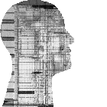
1.1.1 智能的解释
  智能：
  人类在认识和改造世界的活动中，
  由脑力劳动表现出来的能力。
  包括感知、理解、抽象、分析、推理、判断、学习和对变化环境的适应等等
  疑问：
  仅限于人？一般动物没有吗？
  为什么说猩猩一类动物比一般动物智力高？
  若只限于人，那么机器就更不能谈什么智能了，也就无人工智能可言了！
  所以，智能本身现在无法下精确的定义。

Slide 5
人类智能活动的能力主要可以分为以下几类：
⑴ 智能感知能力 通过视觉、听觉、味觉、触觉、嗅觉等感觉器官感知外部世界；
⑵ 智能思维能力 通过大脑对获取的外部信息及由思维所产生的知识进行记忆和处理；
⑶ 智能行为能力 通过大脑的思维结果控制和规划人体的各个部分对外界做出应激反应。
感知是智能活动的必要条件；记忆和思维是人有智能的根本原因。

Slide 6
人的认知活动具有不同的层次，可以从下列4个层次开展对认知本质的研究。
⑴ 认知生理学 研究认知行为的生理过程，主要研究人的神经系统的活动。
⑵ 认知心理学 研究认知行为的心理活动，主要研究人的思维策略。
⑶ 认知信息学 研究人的认知行为在人体内的初级信息处理，主要研究人的认知行为如何通过初级信息自然处理，由生理活动变为心理活动及其逆过程。
⑷ 认知工程学 研究认知行为的信息加工处理，主要研究如何通过以计算机为中心的人工信息处理系统，对人的各种认知行为进行信息处理。

Slide 7
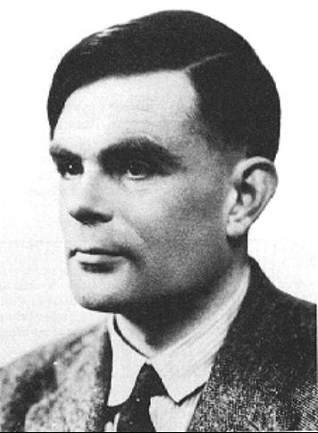



1.1.2 Turing实验
被测机器
Turing测试：1950年图灵提出了著名的“图灵测试”，一种测试机器是不是具备人类智能的方法。
图灵测试的问题：
  问：你会下国际象棋吗？
  答：是的。
  问：你会下国际象棋吗？
  答：是的。
  问：请再次回答，你会下国际象棋吗？
  答：是的。
30%成功欺骗？
被测人
测试主持人
笨机器！

Slide 8
1.1.2 Turing实验
被测机器
图灵测试的问题：
  问：你会下国际象棋吗？
  答：是的。
  问：你会下国际象棋吗？
  答：是的，我不是已经说过了吗？
  问：请再次回答，你会下国际象棋吗？
  答：你烦不烦，干嘛老提同样的问题。
30%成功欺骗？
被测人
测试主持人

Slide 9
1.1.2 Turing实验
被测机器
Turing测试存在的问题
  “图灵测试”没有规定问题的范围和提问的标准
  仅反映了结果的比较，无涉及思维过程
  没指出是什么人
  争论：通过了图灵检验的电脑就具备思维能力了么 ？
  希尔勒的中文屋子：若问题是用中文而不是用英文？
30%成功欺骗？
被测人
测试主持人

Slide 10
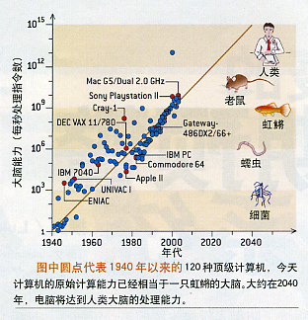
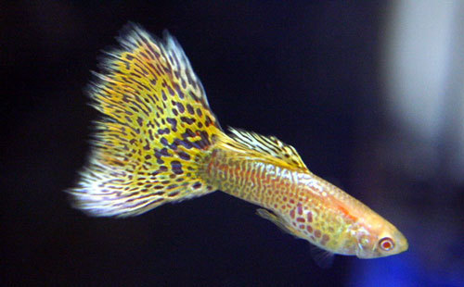
1.1.3 人工智能的定义
Computer:
High performance
Low intelligence
虹鳉鱼
《Scientific American》，2005

Slide 11
1.1.3 人工智能的定义
人工智能（AI）的定义
  形式化定义：目前还没有。因为人工智能的严格定义依赖于对智能的定义，而智能本身也还无严格定义。
  一般解释：人工智能就是用人工的方法在机器（计算机）上实现的智能，或称机器智能
  人工智能学科：从学科的角度来说，人工智能是一门研究如何构造智能机器或智能系统，使之能模拟、延伸、扩展人类智能的学科
  人工智能能力：从智能能力的角度来说，人工智能是智能机器所执行的通常与人类智能有关的智能行为，如判断、推理、证明、识别、感知、理解、通信、设计、思考、规划、学习和问题求解等思维活动。

Slide 12
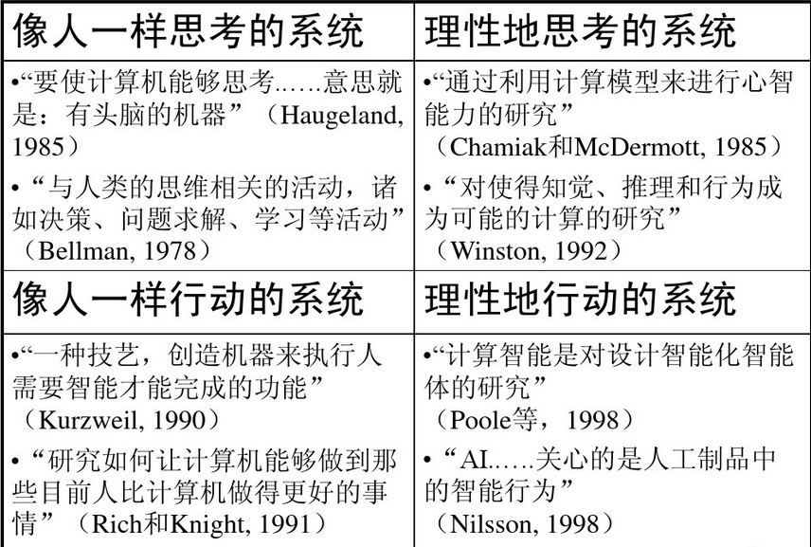

Slide 13
1.1.4 人工智能的目标和本质
远期目标
  建造智能机器或系统为工程目标的有关原理和技术
  揭示人类智能的根本机理，用智能机器去模拟、延伸和扩展人类的智能
近期目标
  创立信息处理的智能理论
  研究如何使现有的计算机更聪明，即使它能够运用知识去处理问题，能够模拟人类的智能行为
相互关系
  远期目标为近期目标指明了方向
  近期目标则为远期目标奠定了理论和技术基础
  人工智能的本质
  探索思维奥秘，研究智能机器，从而提高计算机的可应用性。

Slide 14
人工智能的研究方法与基本内容
1.2.1 人工智能研究主要学派及其认知观
1.2.2 人工智能研究的基本内容

Slide 15
1.2.1 人工智能研究主要学派及其认知观
  符号主义（Symbolicism）: 基于物理符号系统假设和有限合理性原理
  连接主义（Connectionism）: 基于神经网络及其间的连接机制与学习算法
  行为主义（Actionism）: 基于控制论及感知—动作型控制系统

Slide 16
符号主义（Symbolicism）:
  又称为逻辑主义、心理学派、计算机学派
  原理：物理符号系统假设和有限合理性原理。
  符号主义观点认为：智能的基础是知识，其核心是知识表示和知识推理；知识可用符号表示，也可用符号进行推理，因而可以建立基于知识的人类智能和机器智能的统一的理论体系。
  代表人物：西蒙，纽厄尔等
  代表性成果：1957年，西蒙、纽厄尔等人研制的称为逻辑理论机(Logic Theory Machine，LT)的数学定理证明程序。

Slide 17
连接主义（Connectionism）:
  又称为仿生学派、生理学派
  原理：神经网络及其间的连接机制与学习算法。
  连接主义观点认为：思维的基元是神经元，而不是符号；思维过程是神经元的联结活动过程，而不是符号运算过程；反对符号主义关于物理符号系统的假设。
  代表人物：明斯基
  代表性成果： 1943年麦克洛奇和皮兹创立的神经网络模型MP模型

Slide 18
行为主义（Actionism）:
  又称为进化主义，控制论学派
  原理：控制论及感知—动作型控制系统
  行为主义观点认为：智能取决于感知和行动，提出了智能行为的“感知—动作”模型；智能不需要知识、不需要表示、不需要推理；人工智能可以像人类智能那样逐步进化。
  布鲁克基于控制论提出了无需知识表示的智能、无需推理的智能。他认为智能只是在与环境的交互作用中表现出来，在许多方面是行为心理学观点在现代人工智能中的反映。
  代表人物：布鲁克
  代表性成果：布鲁克研制的六足机器虫

Slide 19
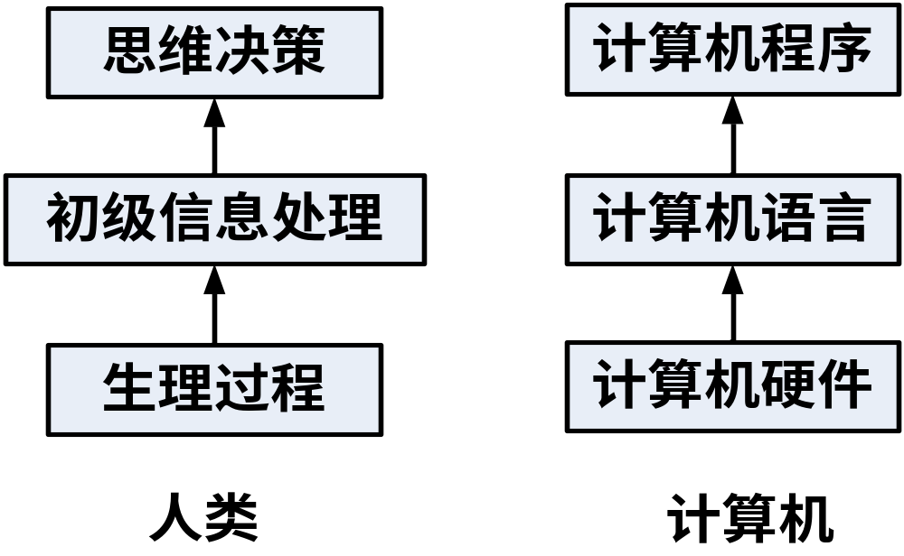
人类智能与人工智能
智能信息处理系统：人类 & 计算机
计算机博弈、定理证明、语言翻译…
智能思维和智能决策
计算机程序设计语言
视觉、听觉、触觉……
神经计算机、量子计算机
神经系统
物理符号系统
Notes:
符号主义认为，认知基元是符号，智能行为通过符号操作来实现。因此，信息处理系统又叫符号操作系统（Symbol Operation System）或物理符号系统（Physical Symbol System）。所谓符号就是模式（pattern）。
可以把人看成一个智能信息处理系统。
如果一个物理符号系统具有上述全部6种功能，能够完成这个全过程，那么它就是一个完整的物理符号系统。人具有上述6种功能；现代计算机也具备物理符号系统的这6种功能。

Slide 20
人类智能与人工智能
一个完善的物理符号系统的六种基本功能：
  输入符号——Input；
  输出符号——Output；
  存储符号——Storage；
  复制符号——Copy；
  建立符号结构：通过找出各个符号之间的关系，在符号系统中形成一种结构，即：符号结构（Symbol Structure）；
  条件性迁移（Conditional transformation）：根据已有符号，完成活动过程，即某种形式的推理过程

Slide 21
人类智能与人工智能
物理符号系统的假设
  任何一个系统，如果它能表现出智能，那么它就必定能够执行上述6种功能。反之，任何系统如果具有这6种功能，那么它就能够表现出智能；这种智能指的是人类所具有的那种智能。把这个假设称为物理符号系统的假设。
物理符号系统的3个推论
  推论一：既然人具有智能，那么他（她）一定是一个物理符号系统。
  推论二：既然计算机是一个物理符号系统，它就一定能够表现出智能。
  推论三：既然人是一个物理符号系统，计算机也是一个物理符号系统，那么就能够用计算机来模拟人的活动。
Notes:
物理符号系统假设的推论⑴告诉人们，人有智能，所以他是一个物理符号系统；推论⑶指出，可以编写出计算机程序去模拟人类的思维活动。这就是说，人和计算机这两个物理符号系统所使用的物理符号是相同的，因而计算机可以模拟人类的智能活动过程。

Slide 22
人工智能研究的基本原则
1988年，AAAI会议主席Raj Reddy指出了人工智能研究的几个基本原则：
⑴ 有限合理性 ：人在超过其思维能力的条件下仍然要做好决策而不是放弃。
⑵ 物理符号系统假设： 物理符号系统对于智能动作是必要的和充分的。
⑶ 长期记忆： 长期记忆是人智能行为的关键。
⑷ 搜索补偿知识的不足： 在求解从未经历过的问题时，往往可以使用生成‑测试法等搜索技术进行解决。
⑸ 知识补偿搜索的不足： 用知识指导搜索过程，修剪不合理的搜索分支从而缩减问题求解的不确定性。

Slide 23
1.2.2 人工智能研究的基本内容
⑴ 知识表示 将人类的知识形式化或模型化。
⑵ 机器感知 使机器具有类似人的感知能力
⑶ 机器学习 使机器具有获取新知识、学习新技巧，并在实践中不断完善、改进的能力。
⑷ 机器思维 对感知到的外部信息及机器内部的各种工作信息进行有目的的处理。
⑸ 机器行为 使机器具有与人的行为能力相应的能力。
⑹ 系统构成 研究构建智能系统或智能机器的模型、系统分析、构造技术、建造工具、语言等相关技术的研究。

Slide 24
1.3 人工智能的发展简介
1.3.1 人工智能发展简史
1.3.2 人工智能研究的主要阶段
1.3.3 人工智能的发展趋势

Slide 25
1.3.1 人工智能发展简史
虽然人类很早就开始了对思维的研究（如Aristotle对古典逻辑学的研究）并发明创造了用于计算的工具（如中国的算盘），但是，人工智能的最初思想是数理逻辑的创始人Leibnitz首先提出来的。人工智能作为一门科学，它产生与下述原因密切相关：
⑴ 数理逻辑的发展 20世纪30年代数理逻辑得到迅速发展，Frege、Whitehead、Russell和Tarski等人研究表明，推理的某些方面可以用比较简单的结构加以形式化。
⑵ 计算理论的研究 在20世纪20年代Church、Turing和Post等人给出了对计算的本质刻画。
⑶ 计算机的出现 在20世纪40年代计算机的出现和迅速发展，使得人工智能实践成为可能。

Slide 26
1956年夏季，人类历史上第一次人工智能研讨会在美国Dartmouth大学举行，经J. McCarthy提议，正式采用“人工智能（Artificial Intelligence）”这一术语，标志着人工智能学科的诞生。
1969年召开了第一届国际人工智能联合会议（International Joint Conference on AI，简称为IJCAI），此后每两年召开一次。
1970年《人工智能》国际杂志“International Journal of AI”创刊。这些对开展人工智能国际学术活动和交流、促进人工智能的研究和发展起到积极作用。
近二十多年来，机器学习、计算智能、人工神经网络等行为主义的研究深入开展，形成高潮。同时，不同人工智能学派间的争论也非常热烈。这些都推动了人工智能研究的进一步发展。

Slide 27
AI的创始人们
阿伦•图灵（Alan Turing）
  计算机科学理论的创始人
  1912年出生于英国伦敦，1954年去世，享年42岁
  1936年发表论文“论可计算数及其在判定问题中的应用”，提出图灵机理论
  1950年发表论文“计算机与智能”，阐述了计算机可以具有智能的想法，提出图灵测试
  1966年为纪念图灵的杰出贡献，ACM设立图灵奖
图灵
（Alan Turing）

Slide 28
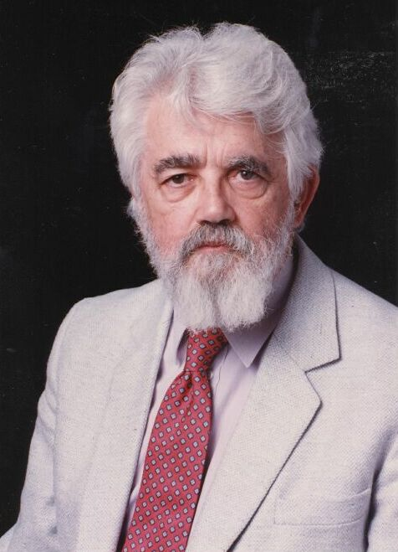
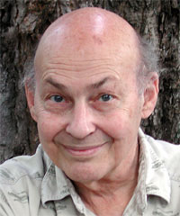
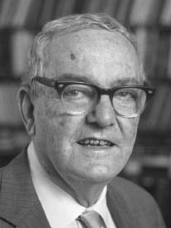
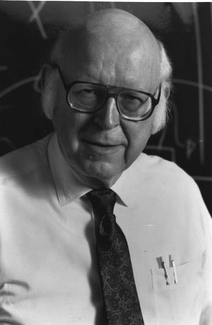
AI的创始人们
麦卡锡
(J. McCarthy)
首次提出人工智能的概念
发明α－β剪枝算法
提出人工智能语言Lisp
提出情景演算理 论
明斯基
(M. L. Minsky)
提出思维如何萌发并形成的基本理论
建造第一个神经网络模拟器，学习如何穿过迷宫
最早提出agent的概念
提出知识表示的框架理论
西蒙
(H.A.Simon)
符号主义学派的创始人之一
开创了机器定理证明的学科领域
最早的AI语言IPL
开发了“通用问题求解系统”GPS
纽厄尔
(A.Newell)
符号主义学派的创始人之一
西蒙的学生与同事
1975年与西蒙同获图灵奖

Slide 29
1.3.2 人工智能研究的主要阶段
人工智能作为计算机科学与技术的一个分支，在起出现和发展中呈现下述几个阶段：
  1. 孕育期（1956年以前）
  2. 形成期（1956----1970年）
  3. 暗淡期（1966---- 1974年）
  4. 知识应用期（ 1970---- 1988年）
  5. 集成发展期（1986年以来）

Slide 30
1.孕育期（1956年以前）
  在人工智能诞生之前，一些著名科学家就已经创立了为人工智能的诞生奠定重要的思想、理论基础和技术条件的学科和研究成果：
    数理逻辑
    控制论
    计算理论
    神经网络模型
    电子数字计算机

Slide 31
2.形成期（1956----1970年）
  IBM工程小组
    1956年，塞缪尔在IBM704计算机上研制成功了具有自学习、自组织和自适应能力的西洋跳棋程序。
      这个程序可以从棋谱中学习，也可以在下棋过程中积累经验、提高棋艺。
      通过不断学习，该程序1959年击败了塞缪尔本人
      1962年又击败了一个州的冠军。
  MIT小组
    1960年，麦卡锡研制了人工智能语言LISP。
  其他开创性贡献
    1958年，美籍华人数理逻辑学家王浩在IBM-740计算机上仅用了3-5分钟就证明了《数学原理》命题演算全部 220 条定理 。
    1965年，鲁宾逊(J.A.Robinson)提出了归结（消解）原理。
    1965年，费根鲍姆(E. A. Feigenbaum) 开始研究化学专家系统DENDRAL，用于质谱仪分析有机化合物的分子结构。

Slide 32
3. 暗淡期（1966---- 1974年）
  失败的预言给人工智能的声誉造成重大伤害
    60年代初，西蒙预言：10年内计算机将成为世界冠军、将证明一个未发现的数学定理、将能谱写出具有优秀作曲家水平的乐曲、大多数心理学理论将在计算机上形成。
  挫折和困境
    在博弈方面：塞缪尔的下棋程序在与世界冠军对弈时，5局败了4局。
    在定理证明方面：发现鲁宾逊归结法的能力有限。当用归结原理证明两个连续函数之和还是连续函数时，推了10万步也没证出结果。
    在问题求解方面：对于不良结构，会产生组合爆炸问题。
    在机器翻译方面：发现并不那么简单，甚至会闹出笑话。例如，把“心有余而力不足”的英语句子翻译成俄语，再翻译回来时竟变成了“酒是好的，肉变质了”
    在神经生理学方面：研究发现人脑有10¹¹⁻¹²以上的神经元，在现有技术条件下用机器从结构上模拟人脑是根本不可能的。
    在其它方面：人工智能也遇到了不少问题。在英国，剑桥大学的詹姆教授指责“人工智能研究不是骗局，也是庸人自扰” 。从此，形势急转直下，在全世界范围内人工智能研究陷入困境、落入低谷。
Notes:
1969年 M. Minsky 和 S. Papert 在《感知机》一书中指出了感知机无法解决异或（XOR）问题的缺陷，并表示出对这方面研究的悲观态度，使得神经网络的研究从兴起期进入了停滞期。
该批评对人工智能的发展造成了重要的影响
在以后的二十年，感知机的研究方向被忽视
基于符号的知识表示成为主流
基于逻辑的推理成为主要研究方向

Slide 33
3. 暗淡期（1966---- 1974年）
  当时的人工智能存在三个方面的局限性
    知识局限性：早期开发的人工智能程序中包含了太少的主题知识，甚至没有知识，而且只采用简单的句法处理。
    解法局限性：求解方法和步骤的局限性使得设计的人工智能程序在实际上无法求得问题的解答，或者只能得到简单问题的解答，而这种简单问题并不需要人工智能的参与。
    结构局限性：用于产生智能行为的人工智能系统或程序在一些基本结构上严重局限，如没有考虑不良结构，无法处理组合爆炸问题，因而只能用于解决比较简单的问题，影响到人工智能系统的推广应用。

Slide 34
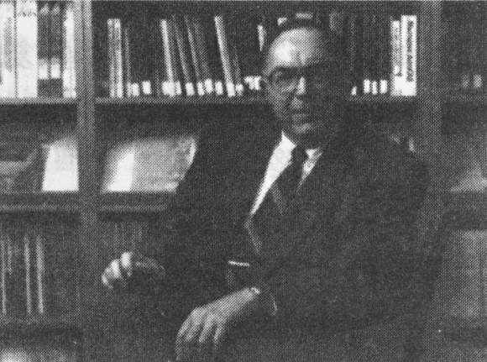
4. 知识应用期（ 1970 ---- 1988年）
  以知识为中心的研究：
    专家系统实现了人工智能从理论研究走向实际应用，从一般思维规律探讨走向专门知识运用的重大突破，是AI发展史上的一次重要转折。
费根鲍姆
（ E. A. Feigenbaum ）
    1972年，费根鲍姆开始研究MYCIN医疗专家系统，并于1976年研制成功。从应用角度看，它能协助内科医生诊断细菌感染疾病，并提供最佳处方。从技术角度看，他解决了知识表示、不精确推理、搜索策略、人机联系、知识获取及专家系统基本结构等一系列重大技术问题。
    这一时期，与专家系统同时发展的重要领域还有计算机视觉和机器人，自然语言理解与机器翻译等。

Slide 35
4. 知识应用期（ 1970---- 1988年）
    整个20世纪80年代，专家系统和知识工程在全世界得到了迅速发展。专家系统为企业等用户赢得了巨大的经济效益。
    在开发专家系统过程中，许多研究者获得共识，即人工智能系统是一个知识处理系统，而知识表示、知识利用和知识获取则成为人工智能系统的三大基本问题。
  新的问题：
    专家系统本身所存在的应用领域狭窄、缺乏常识性知识、知识获取困难、推理方法单一、没有分布式功能、不能访问现存数据库等问题被逐渐暴露出来。

Slide 36
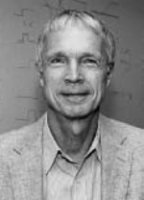
5. 集成发展期（1986年以来）
  神经网络的复兴：
    1982年，Hopfield模型提出。1984年， J. Hopfield设计研制了Hopfield网的电路，较好地解决了著名的TSP问题，引起了较大的轰动。
    1986年， Rumelhart, Hinton 提出多层感知机与反向传播(BP) 学习算法，该方法克服了感知器非线性不可分类问题，给神经网络研究带来了新的希望。
美国加州理工学院
物理学家
J. J. Hopfield教授

Slide 37
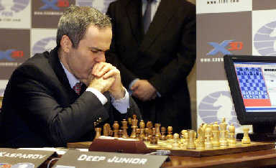
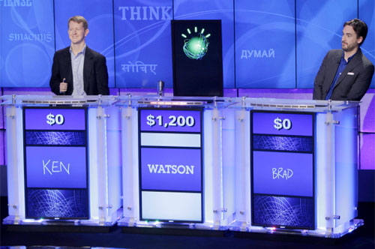
5. 集成发展期（1986年以来）
  1995年，Vapnik提出Support Vector Machine（SVM）。
  1997年5月11日，由IBM研制的超级计算机“深蓝” 首次击败了国际象棋特级大师卡斯帕洛夫 。
  2000年，中国科学院计算所开发出知识发现系统MSMiner。该系统是一种多策略知识发现平台，能够提供快捷有效的数据挖掘解决方案，提供多种知识发现方法。
  2011年，IBM超级电脑“沃森”亮相美国最受欢迎的智力竞赛节目《危险边缘》战胜该节目两位最成功的选手。

Slide 38
人工智能研究有三次大跃进：
⑴ 智能系统代替人完成部分逻辑推理工作。如定理机器证明和专家系统
⑵ 智能系统能够和环境交互，从运行的环境中获取信息，代替人完成包括不确定性在内的部分思维工作，通过自身的动作，对环境施加影响，并适应环境的变化。如智能机器人。
⑶ 智能系统具有类人的认知和思维能力，能够发现新的知识，去完成面临的任务。如基于数据挖掘的系统。

Slide 39
1.3.3 人工智能的发展趋势
人工智能研究的发展不是一番风顺的，在20世纪60年代和80年代分别经历了纯弱法研究和缺乏实用价值的两次危机。人工智能技术还不够成熟。
为了促进人工智能和知识工程技术的实用化，人们正在开拓以下方面的研究：
⑴ 加深对应用领域和问题求解任务的理解，重视知识的结构化组织方式和综合应用。
⑵ 重视机器学习研究，逐步实现知识获取的自动化。
⑶ 与计算机主流技术集成。在计算机软、硬件技术的基础上，与传统的计算机技术相结合，集成网络、数据库、通信等各个方面的先进技术，不断提高人工智能系统的问题求解能力和性能。

Slide 40
人工智能的基本技术概述
1.4.1 搜索技术
1.4.2 推理技术
1.4.3 归纳技术
1.4.4 联想技术

Slide 41
人工智能的的基本问题是关于知识的获取、表示和利用问题。在人工智能的发展过程中，所发展起来的基本技术主要包括：
⑴ 知识表示技术：将知识表示为计算机可以识别和使用的形式；
⑵ 搜索推理技术：利用已有的知识解决进行问题求解；
⑶ 系统构成技术：研究如何将有关的知识、部件组织成一个高效的问题求解系统，以便在计算机中实现问题的解决。
在搜索推理技术中，主要包括搜索技术、推理技术、归纳技术、联想技术等四大类。

Slide 42
1.4.1 搜索技术
搜索是为了达到某种目标而连续进行的推理过程。搜索技术就是对推理进行控制和引导的技术，它也是人工智能的基本技术之一。
搜索是一种规划技术，分为两种：
盲目搜索：在搜索中不改变搜索策略，不利用搜索过程中所获得的中间信息，因而盲目性大、效率较差。
启发式搜索：在搜索过程中加入了与问题有关的启发式信息，用以指导搜索在一个比较小的范围内进行，从而加速获得结果的过程。

Slide 43
1.4.2 推理技术
逻辑是思维的规范，推理是思维的法则。要进行智能模拟，必须使得计算机能够推理。
计算机推理都基于某种逻辑，主要分为两类：
经典逻辑：指为适合经典数学建立可靠的基础的需要而建立的现代逻辑学，主要内容为命题逻辑和一阶谓词逻辑。
非经典逻辑：具有不同于经典逻辑的特征的现代逻辑系统的总称，主要是在20世纪20－30年代以后为了克服经典逻辑的局限性而产生的。
实现计算机推理需要构造并实现推理的方法和控制策略，如归结反演、自然推导法等等。

Slide 44
1.4.3 归纳技术
归纳技术是计算机自动提取概念、抽取知识、寻找规律的技术。使计算机具有智能的根本途径。
由于归纳技术与知识获取、机器学习、数据挖掘与知识发现具有密切的联系，因此是人工智能的重要基本技术。
归纳技术主要包括基于符号处理和基于神经网络的归纳技术以及基于数据库的数据挖掘和知识发现技术。

Slide 45
1.4.4 联想技术
联想是最基本、最基础的思维活动，它几乎与所有的人工智能技术息息相关。根据目前已有的大量信息、寻找并发现对问题求解有用的信息是十分重要的。
由于长期记忆是人工智能的一个根本原则，因此联想与知识的表示、记忆或存储的方式有密切的关系。

Slide 46
1.5人工智能的主要研究领域
  问题求解
  机器学习
  自然语言理解
  专家系统
  模式识别
  计算机视觉
  机器人学
  博弈
  计算智能
  人工生命
自动定理证明
自动程序设计
智能控制
智能检索
智能调度与智慧
智能决策支持系统
人工神经网络
数据挖掘与知识发现

Slide 47
问题求解
  问题的表示、分解、搜索、归约等
  进行复杂的数学公式符号运算求解
机器学习
  是使计算具有智能的根本途径，也是机器具有智能的重要标志
  主要研究如何使得计算机能够模拟和实现人类的学习能力
  人工智能领域最活跃，最具研究前景的热点
自然语言理解
  书面语言的理解和口语（语音）的理解
  手写文字的识别
  机器翻译……
Notes:
日常的语言交流包含着很复杂的编码和解码过程
例. 装修工人的宿舍
与人们的知识与推理能力有密切的关系

Slide 48
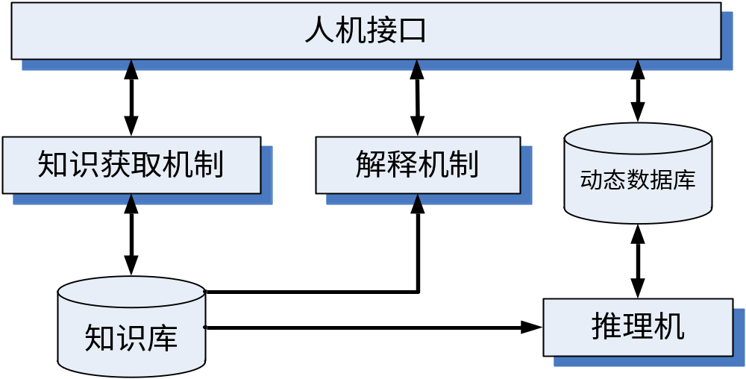
专家系统
  专家系统是在某个特定的领域内，以专家水平趋解决该领域中困难问题的计算机程序
  典型的专家系统结构如下：

Slide 49
模式识别
  模式识别的研究目标使得计算机能够对给定的事物进行鉴别，并将其归入相同或相似的模式中
  模式识别是计算机对环境识别的需要，是对人类环境的感知模拟
计算机视觉
  人类80％以上的外部信息来自视觉
  计算机视觉主要研究目标是使得计算机具有通过二维图像认知三维环境信息的能力
  低层视觉与高层视觉
  前沿研究领域
  广泛应用：目标识别与跟踪，视频三维重建，CT图像的脏器三维重建等

Slide 50
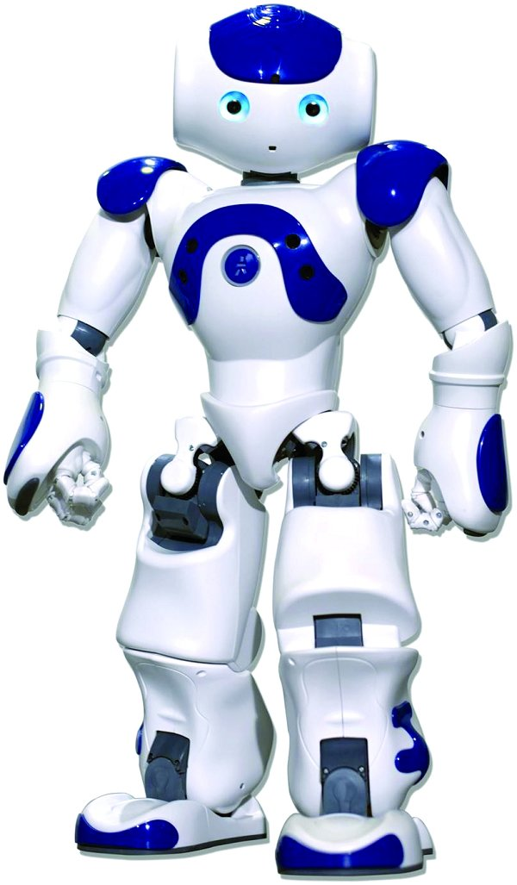
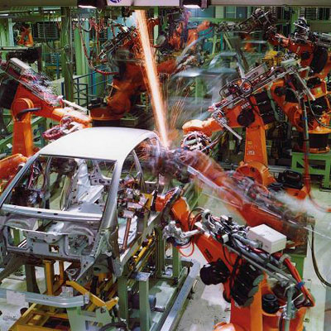
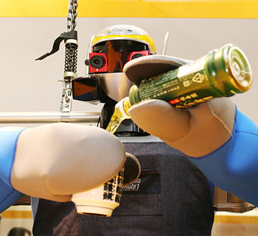
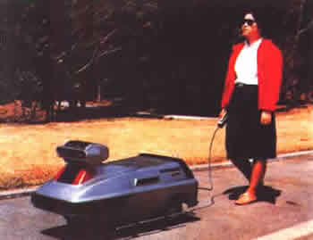
机器人学
  机器人是一种可编程的多功能操作装置。人工智能的所有技术几乎都可以在该领域得到应用
  机器人研究的四个阶段：遥控机器人——程序机器人——自适应机器人——智能机器人

Slide 51
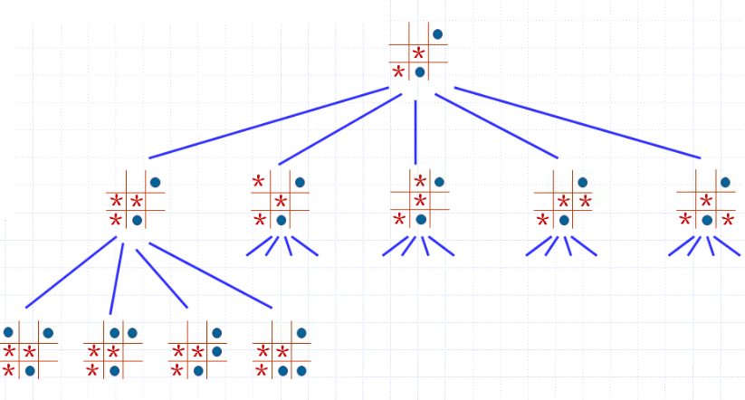
博弈
  博弈是一个有关对策问题的研究领域，典型的例子是下棋
  井字棋：最先在任意一条直线上成功连接三个标记的一方获胜 。假设*先走

Slide 52
计算智能：
  以数据位基础，以计算为手段来建立功能上的联系（模型），而进行问题求解，以实现对智能的模拟和认识。
  研究内容与范畴：
    神经计算
    模糊计算
    粗集理论与粒度计算
    人工免疫系统
    分布估计算法
    量子计算
    ……
    进化计算
    模拟退火算法
    禁忌搜索算法
    蚁群算法
    粒子群算法

Slide 53
人工生命：
  研究能够展示人类生命特征的人工系统，即研究以非碳水化合物为基础的、具有人类生命特征的人造生命系统
  研究思路：如果能从具体的生命中抽象出控制生命的“存在形式”，并且这种存在形式可以在另外一种物质中实现，那么就可以创造出基于不同物质的另外一种生命
自动定理证明
  自动实现象人类证明定理那样的非数值的符号演算过程
自动程序设计
  自动程序设计师一种让计算机把高级形式语言或自然语言描述的程序自动转换成可执行的程序的技术

Slide 54
智能控制：
  智能控制是指无需或很少需要人的干预就能独立驱动智能机器实现其目标的自动控制
  是当今自动控制的最高水平
智能检索：
  是信息时代来临的需要
  可以回答用户提问的数据库系统，如何询问，如何演绎出答案
  能有效表示、存储和检索大量事实的数据库系统设计
智能调度与指挥
  寻找最佳调度和组合
  NP完全类问题的求解

Slide 55
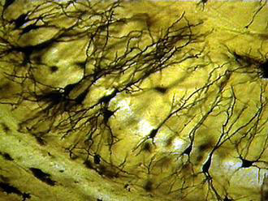
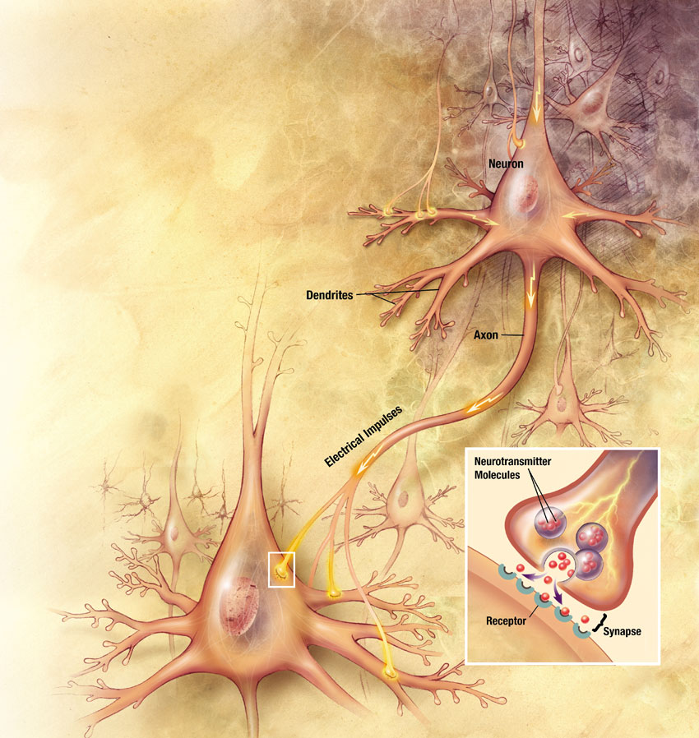
智能决策支持系统：
  智能决策支持系统是指在传统决策支持系统中增加了相应的智能部件的决策支持系统
人工神经网络
  人工神经网络是一个用大量的简单处理单元（神经元）经过广泛并行互联所构成的人工网络，用于模拟人脑神经系统的构造和功能。
  用神经网络处理直觉和形象思维信息具有比传统处理方式好得多的效果

Slide 56
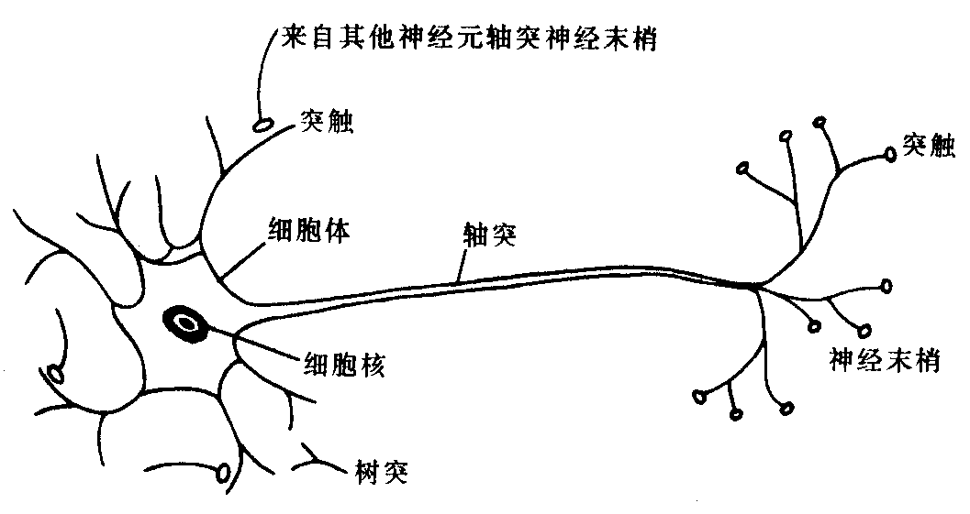
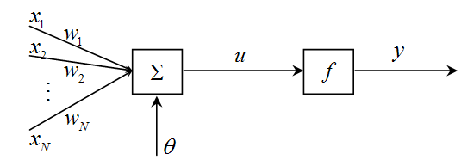
人工神经网络(续)
  生物神经元
  神经元的MP模型
神经元的MP模型
人工神经网络

Slide 57
数据挖掘与知识发现
  数据挖掘与知识发现是从大量的、不完全的、有噪声的、模糊的、甚至不一致的数据中提取出有效的、新颖的、潜在有用的并可被理解的信息和知识的过程。
  传统的数据库技术仅限于对数据的查询和检索，不能从中提取知识。数据挖掘与知识发现是在数据库的基础上实现的一种知识发现系统。
  从面向数据库的结构化信息挖掘到面向数据仓库和互联网的海量、半结构化或非结构化信息的数据挖掘。
  成功的例子：沃尔玛：“啤酒和尿布”规律；中国铁道部从1998年开始，利用数据挖掘技术分析春运期间的铁路客流量，挖掘影响忒路客运总量的关键因素……

